Slide 1

지능화 캡스톤 프로젝트
프로젝트 #2 결과 발표
2022. 6. 14
충북대학교 산업인공지능학과
[7조] 장현우, 명성구

Slide 2


수행방법
세부일정
수행방법 - 카카오톡을 통한 의사소통 및 산업인공지능개론 수업 후 토의 진행
업무분장
장현우
명성구
팀장,프로젝트 총괄,개발 총괄
이미지 데이터 전처리,
모델링, QA
기획 총괄, 데이터 전처리
이미지 자료 서치 및 취합
어노테이션 ,모델링,QA

Slide 3
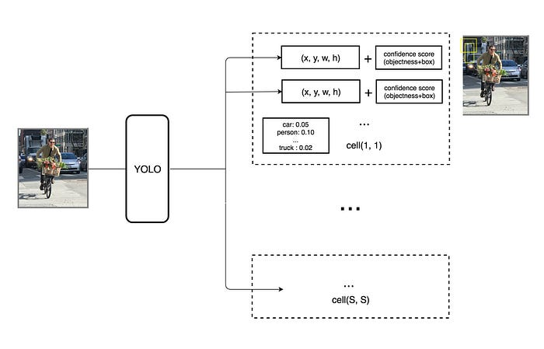
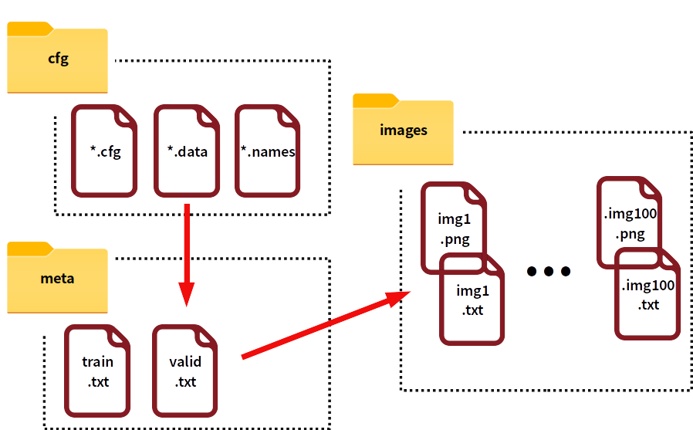
모델 개발 프로세스
세부일정
1 Step
데이터 수집
2 Step
데이터 처리
1 Step
데이터 수집
3 Step
모델 학습
4 Step
모델 평가
데이터수집
주석변환
레이블링
데이터 증량
모델복잡도
인자
모델 평가
Test(8,308)
Yolov5
학습
안전모 데이터셋(21,867 / 8,370)
Head-Helmet
Train
(24,189)
Yolo-Nas 학습
성능 평가
데이터 증량
– 추가 코딩
(주석 데이터 동기화)
마스크 데이터셋(11,296 / 3,047)
Train
(33,225)
Head-Helmet
Validation
(9,036)

Slide 4
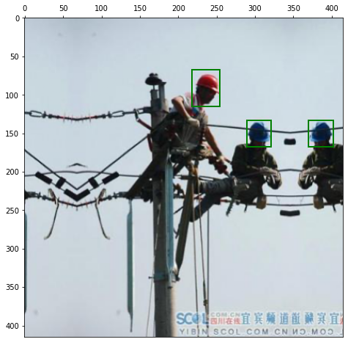
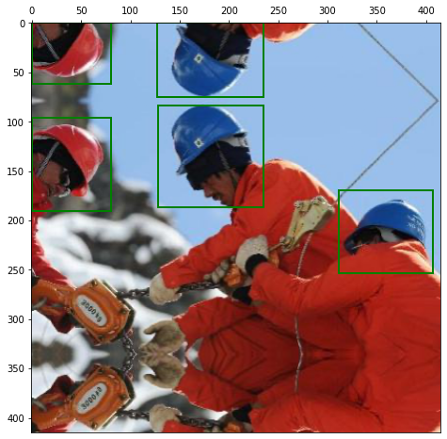
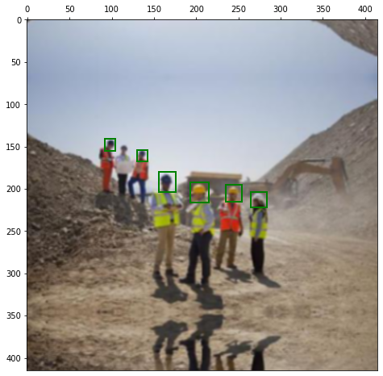
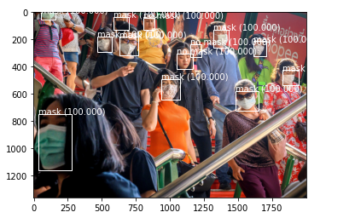
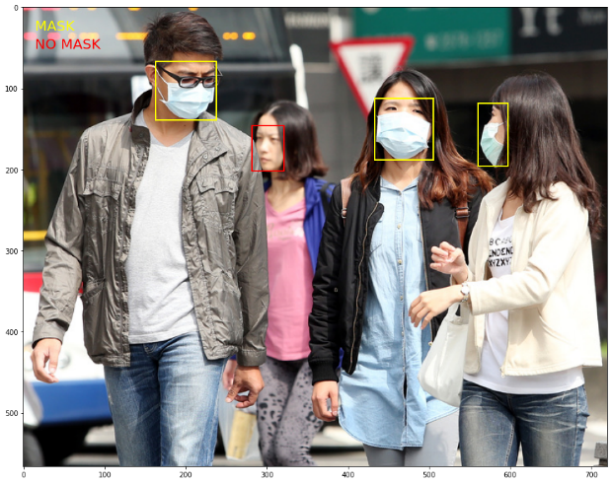
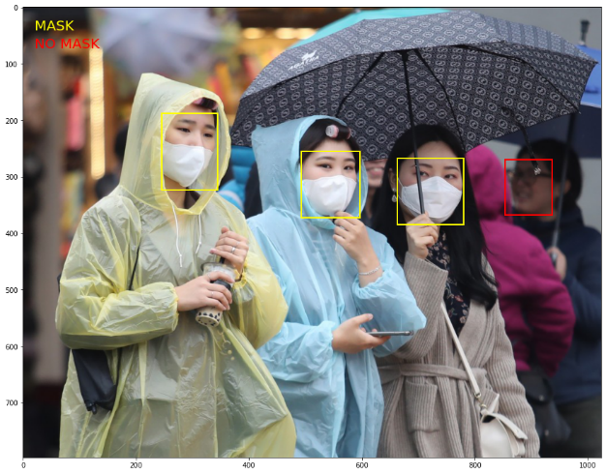
원천 데이터 수집
세부일정
데이터 선정(헬멧) - https://www.kaggle.com/datasets/andrewmvd/hard-hat-detection
- https://universe.roboflow.com/joseph-nelson/hard-hat-workers/dataset/14
데이터 선정(마스크) - https://www.kaggle.com/datasets/nguyentrieuphong/yolomask
- https://www.kaggle.com/datasets/gooogr/yolo-medical-mask-dataset
- https://www.kaggle.com/datasets/aditya276/face-mask-dataset-yolo-format

Slide 5
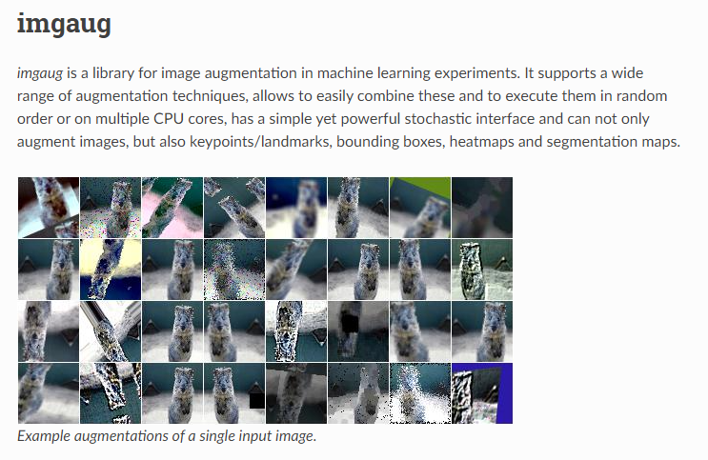
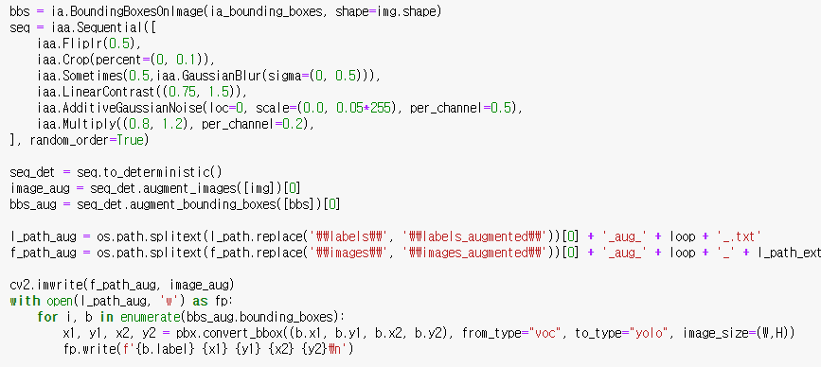
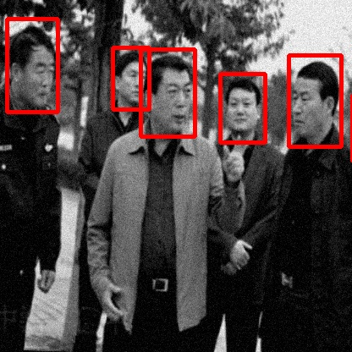
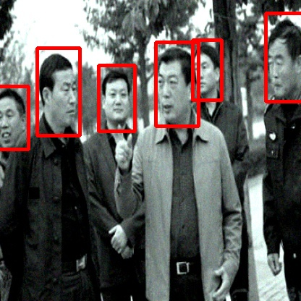
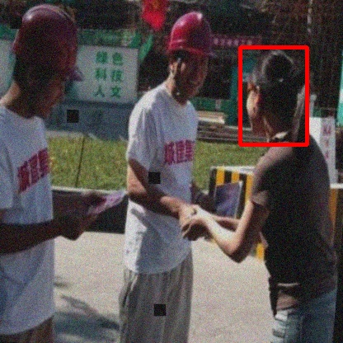
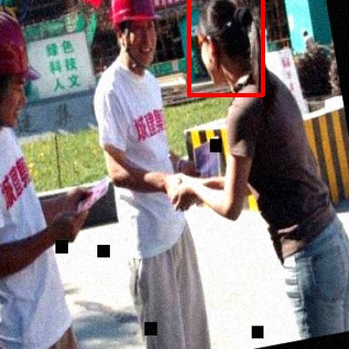
데이터셋 구성
세부일정
Data Augmentation
Mask, Head의 라벨링 데이터 증량 작업 진행
Bbox의 좌표 위치를 유지하기 위해 imgaug 패키지 사용하여 증량 작업

Slide 6
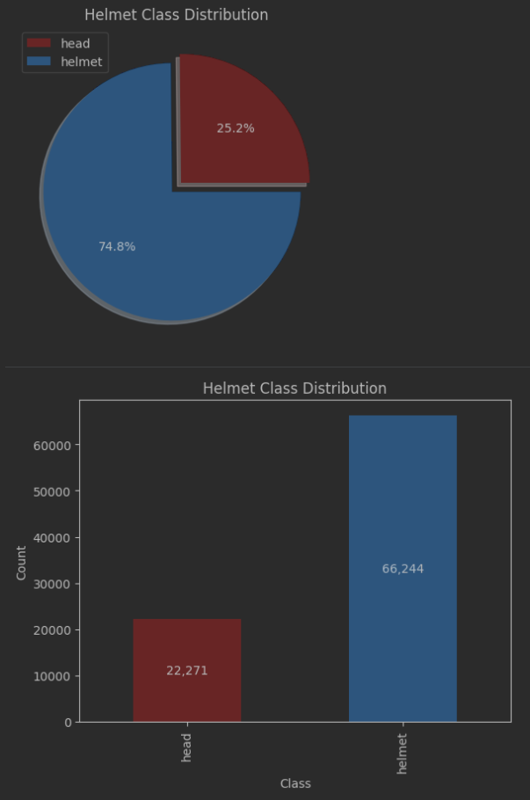
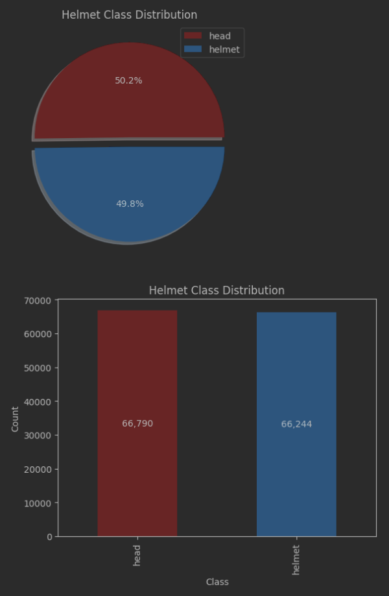
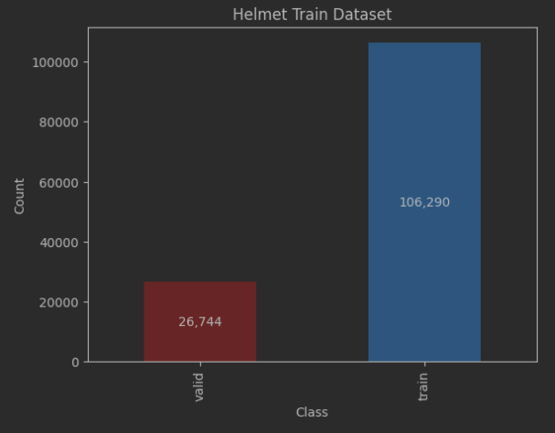
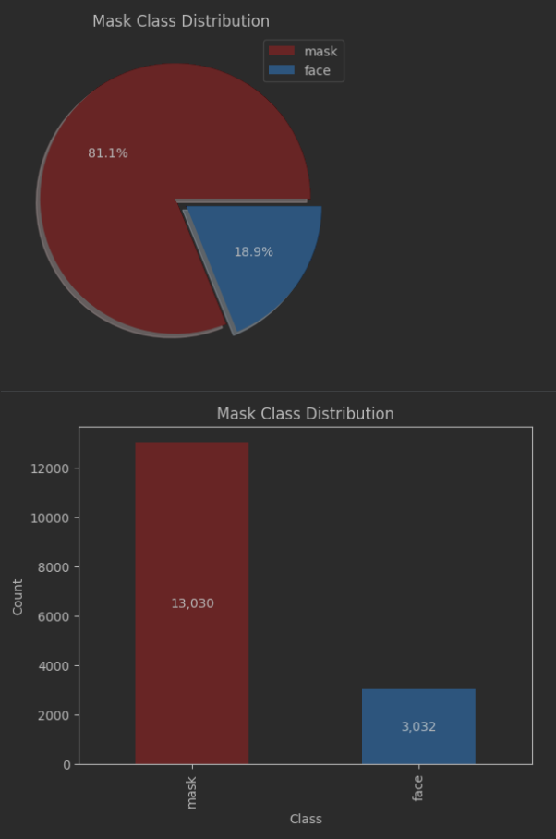
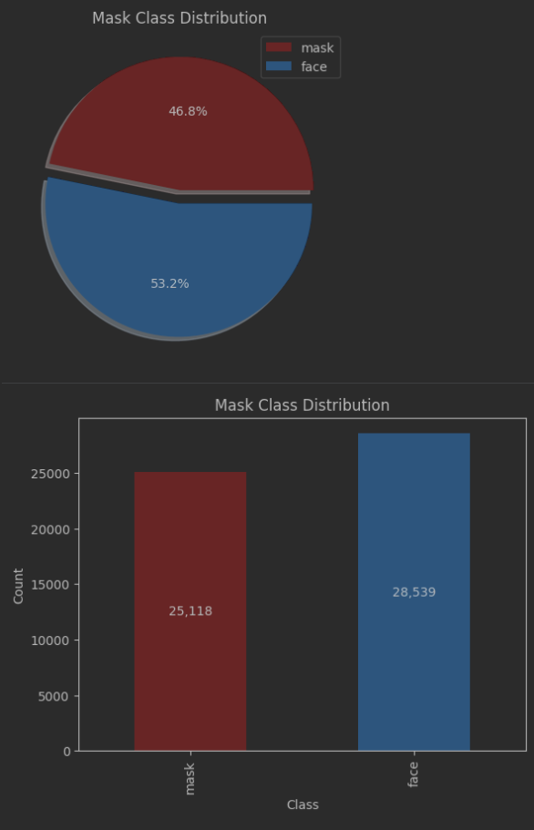
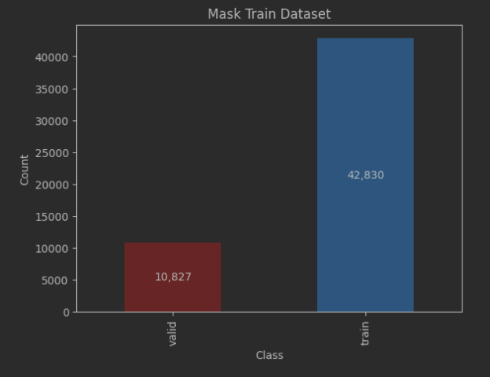
데이터셋 구성
세부일정
Data 추가 결과 및 구성
Head : 22,271 -> 66,790
Face : 3,032 -> 28,539 / Mask : 13,030 -> 25,118

Slide 7
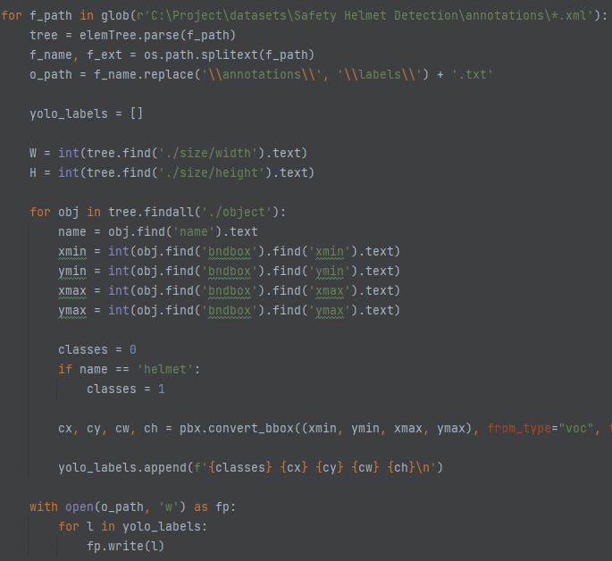
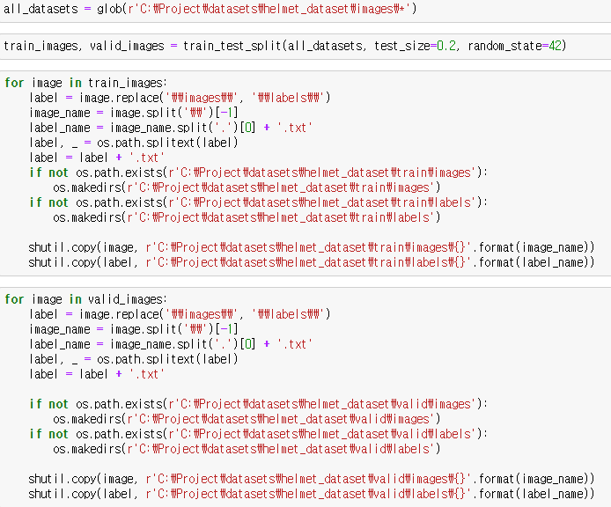
데이터셋 구성
세부일정
Data 레이블링

Slide 8
모델 학습
세부일정
딥러닝 학습 환경
- (HW) PC 사양 CPU : AMD Ryzen 9 5950X
RAM : 128GB GPU : NVIDIA GeForce RTX A4000
- (SW) PyTorch 1.10.0
CUDA 11.7
Anaconda Jupyter Notebook
Python 3.9
- (Train) Train Time
FP32 Mask Dataset : 2시간
FP32 Helmet Dataset : 7시간
INT8 Mask Dataset : 5시간
INT8 Helmet Dataset : 15시간

Slide 9
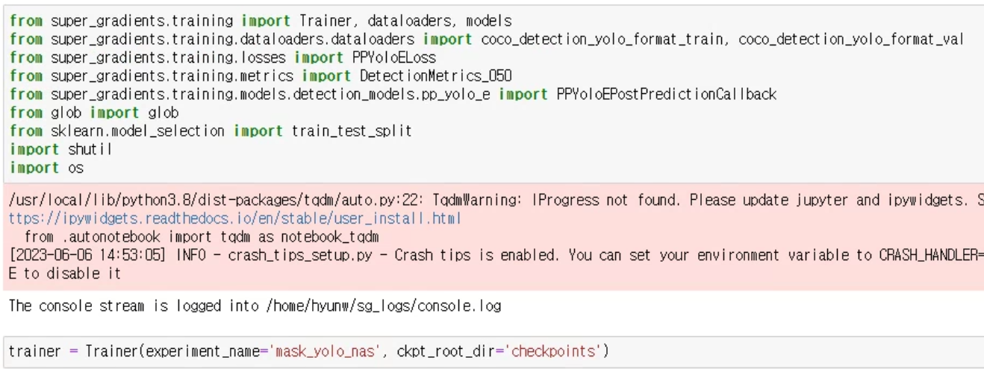
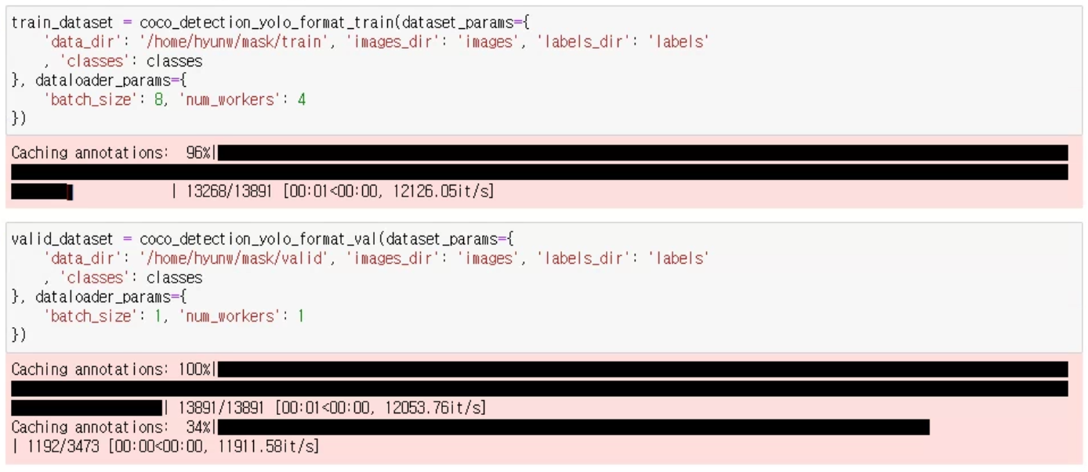
모델 학습
세부일정
학습 방법

Slide 10
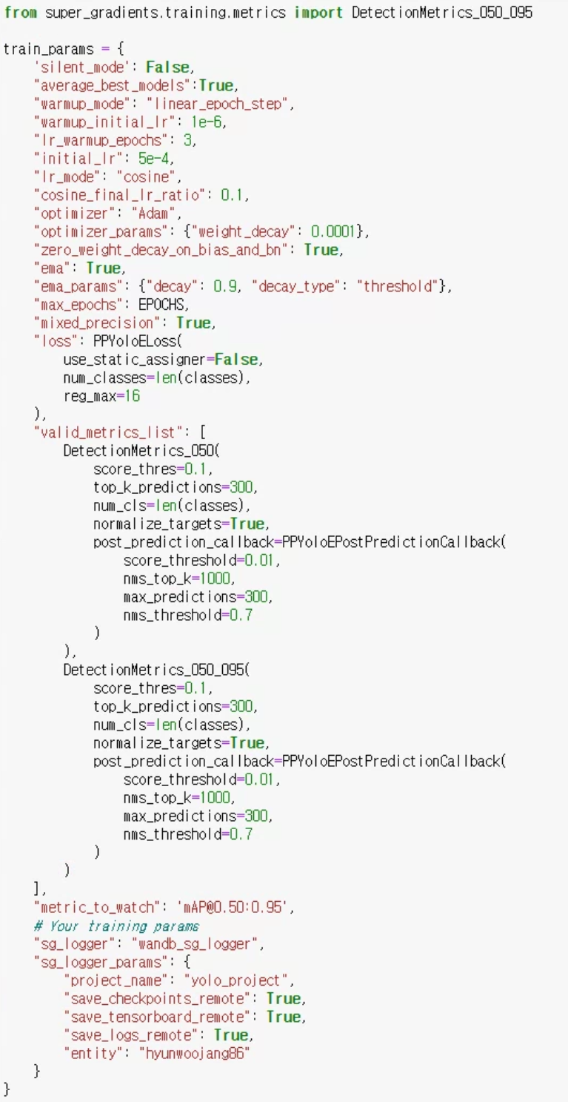
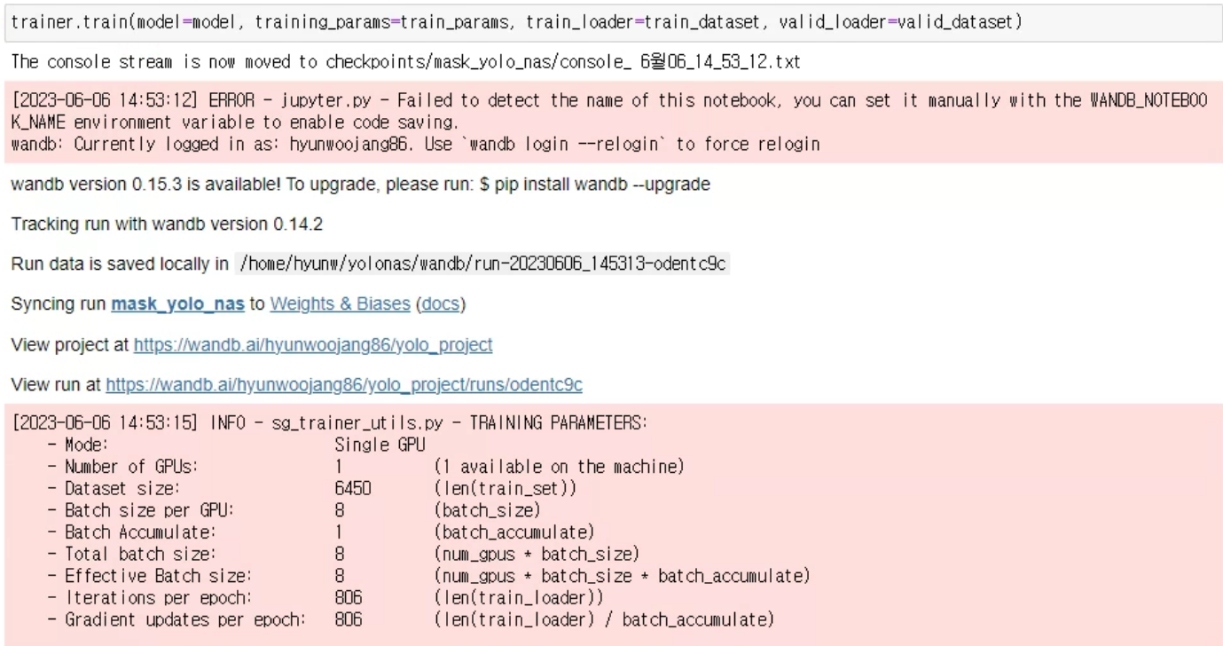
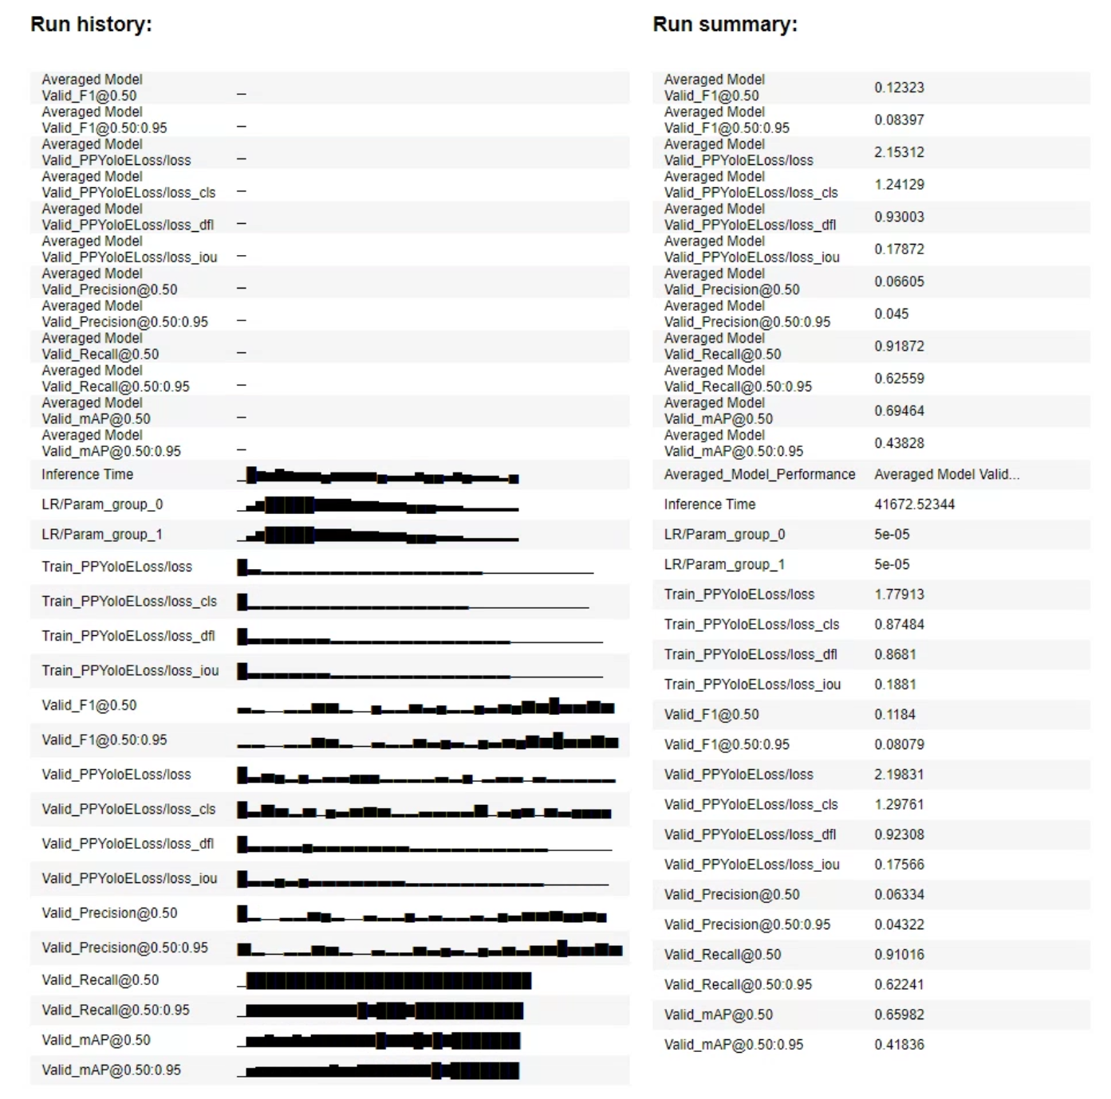
모델 학습
세부일정
학습 방법

Slide 11
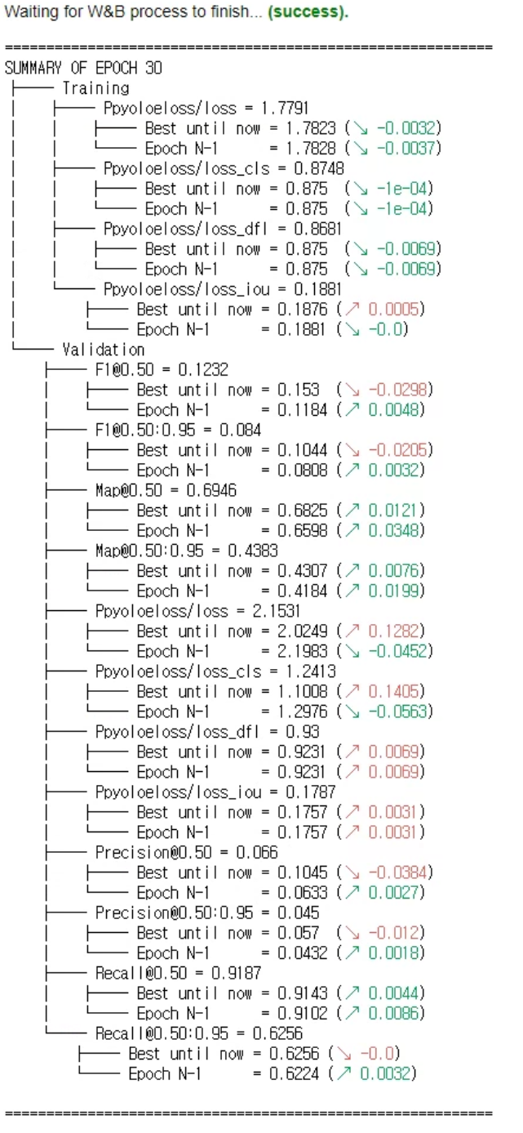
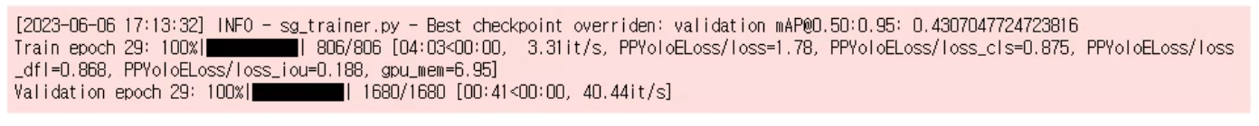
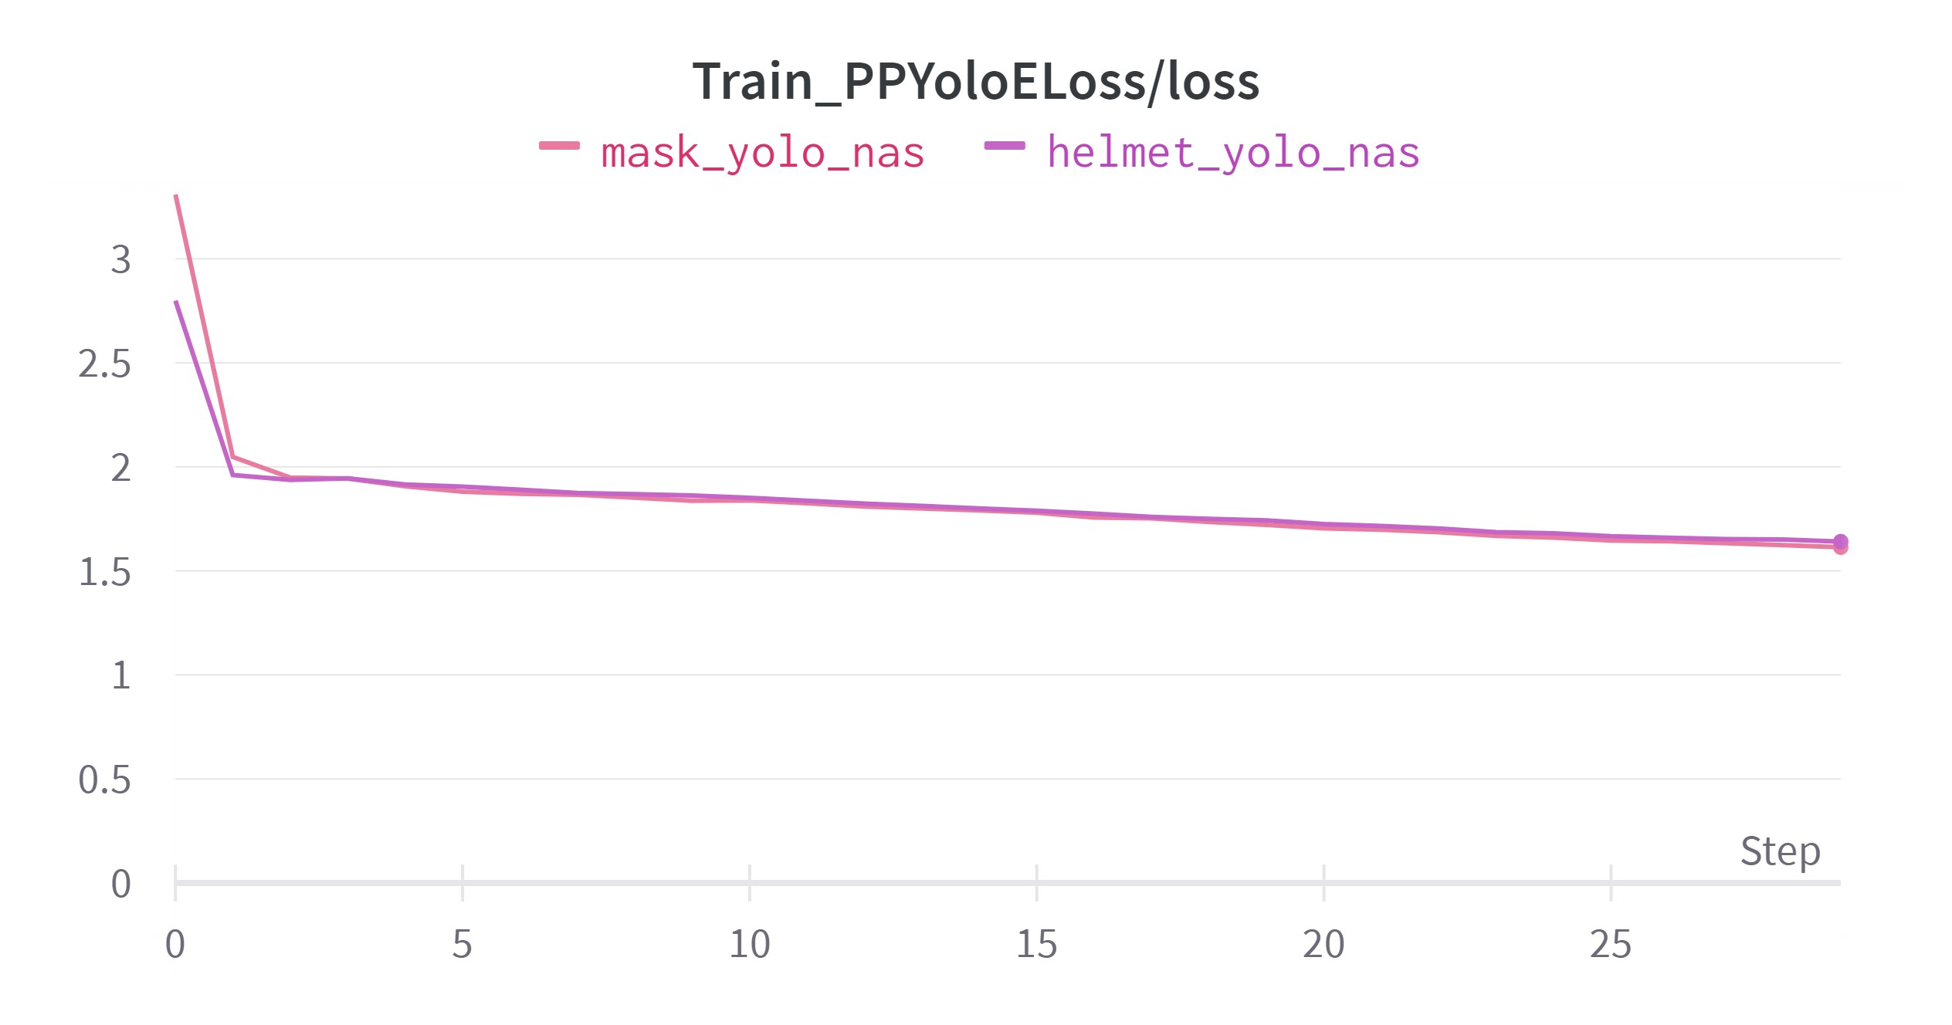
모델 학습
세부일정
학습 과정

Slide 12
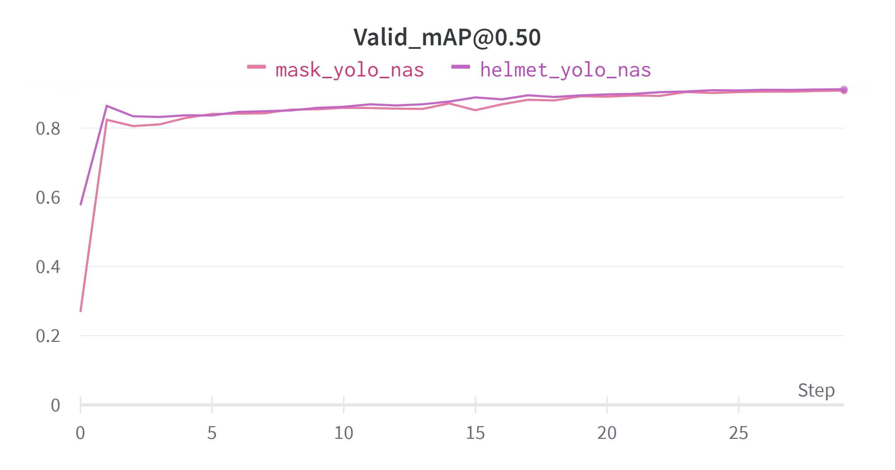
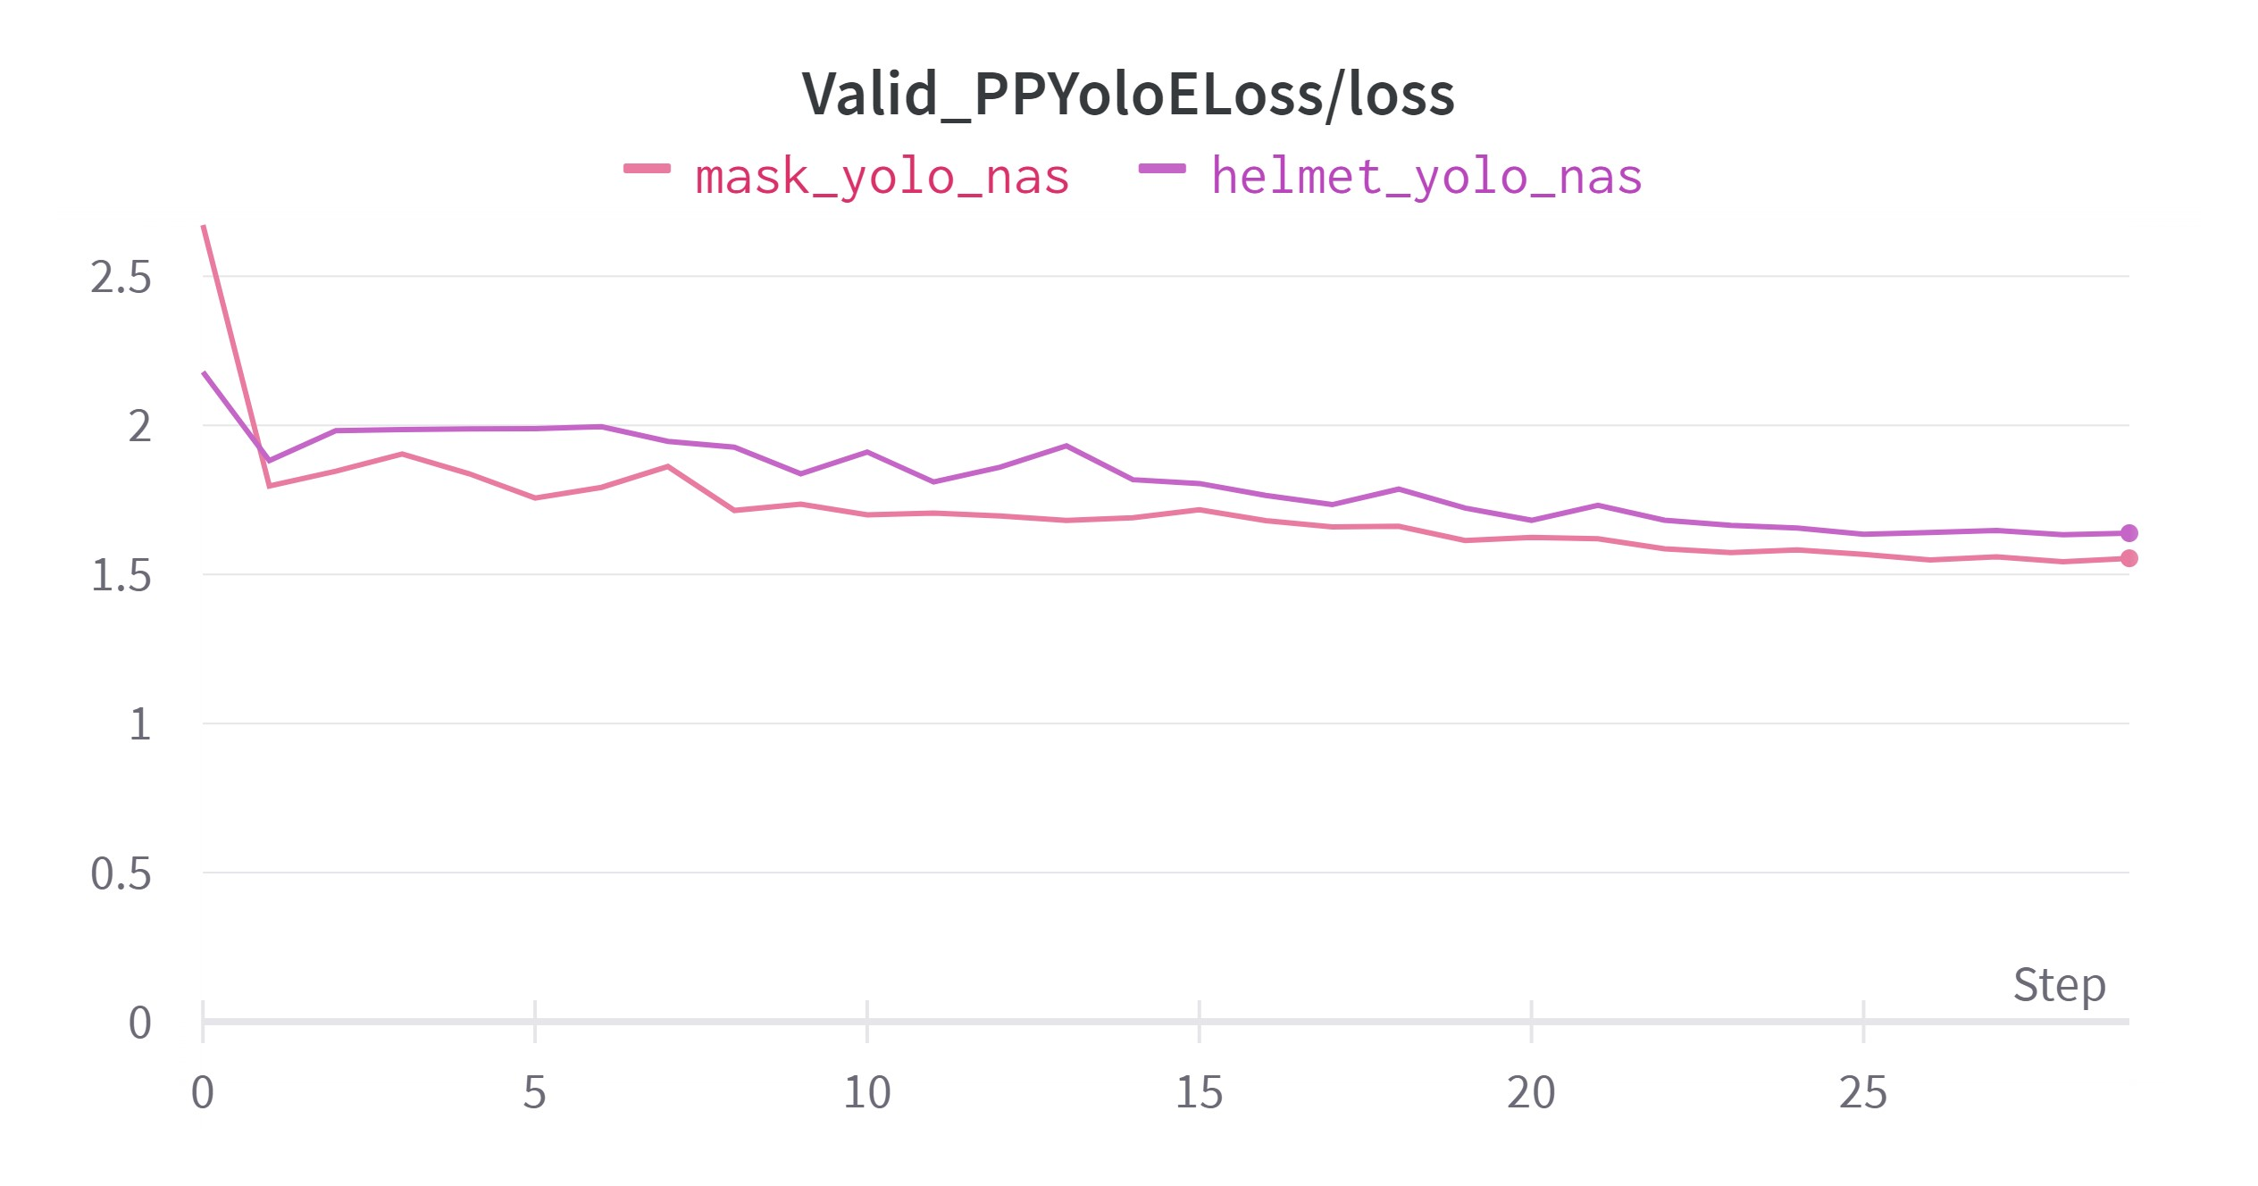
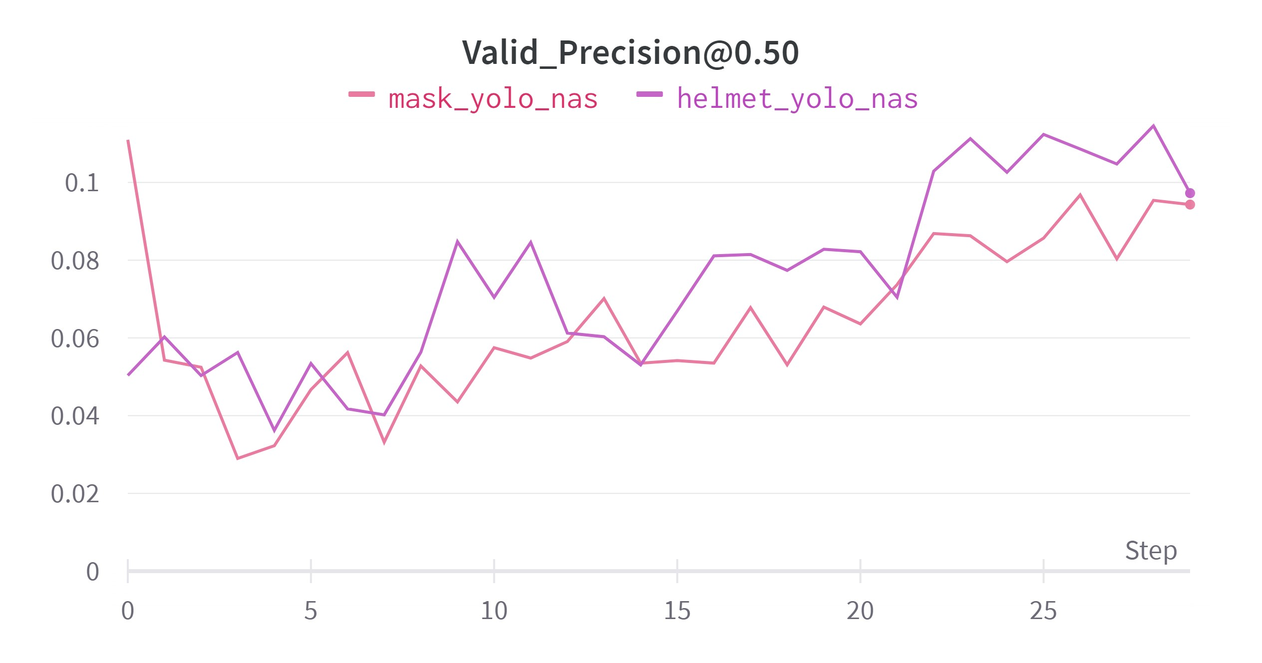
모델 학습
세부일정
학습 결과

Slide 13
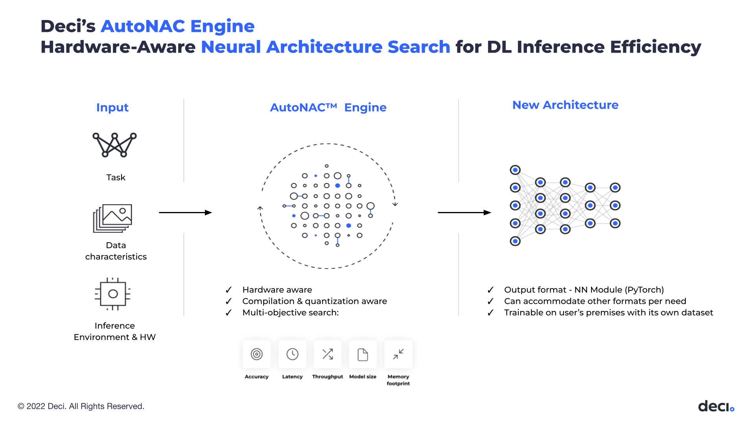
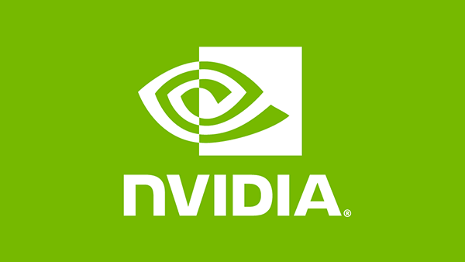
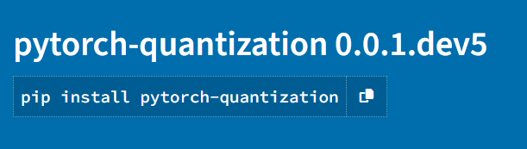
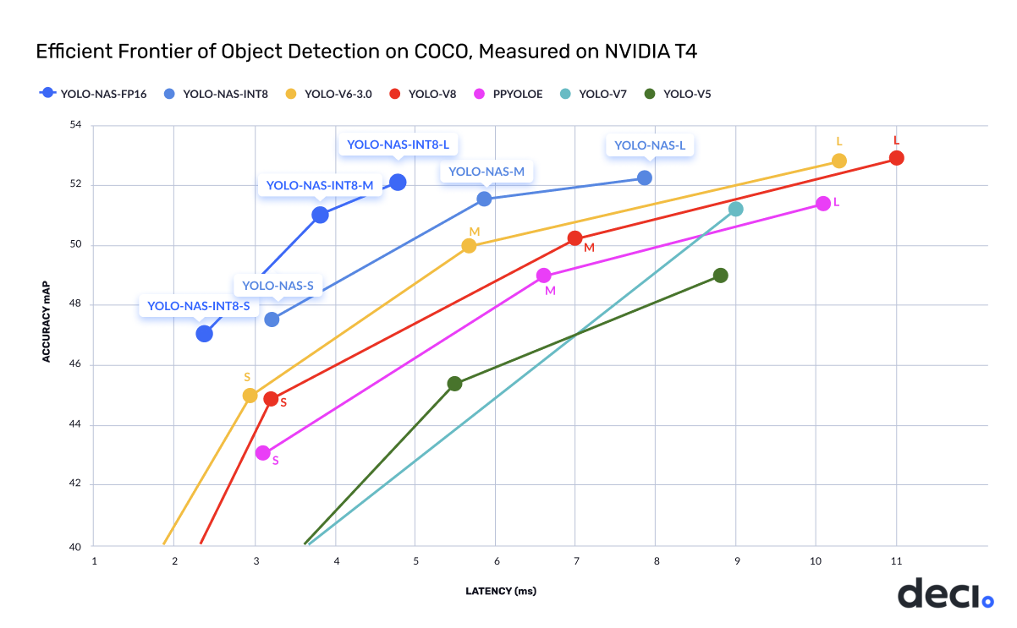
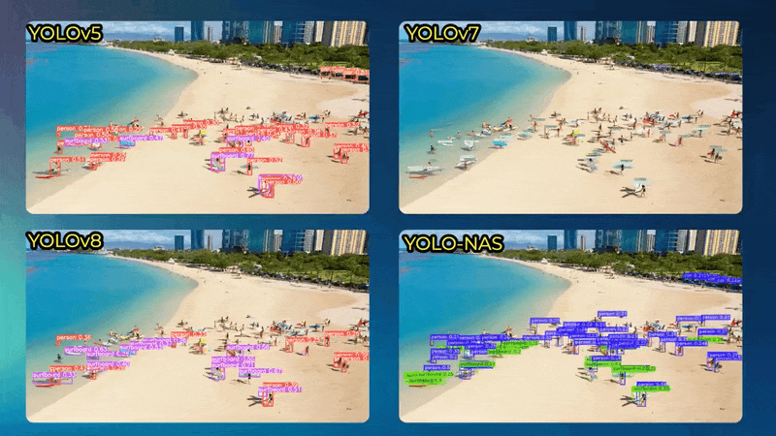
모델 개발의 차별성
세부일정
Deci YOLO-NAS
EfficentNet에서 사용된 NAS(Neural Architecture Search) 기술을 최적화하여 고안한 고유 기술(NASNET)
하이브리드 양자화 기법을 사용하여 정보 손실 최소화
AutoNAC 기술을 통한 모델 학습 및 최적화 지원(Deci HW 플랫폼에서만 지원 가능)

Slide 14
모델 개발 프로세스
세부일정
YOLO-NAS 특이점(YOLOv5와 차이점)
구분 | YOLO-NAS | YOLOv5
아키텍처 | RepVGG를 기반으로 한 아키텍처 QSP와 QCI 블록을 사용 | CSPDarknet 기반 아키텍처
양자화 | 하이브리드 양자화 방법 일부 모델 양자화 -> 정보 손실 최소 | 표준 양자화 방법을 사용 모든 모델 레이어를 양자화
특이 기법 | Neural Architecture Search (NAS) AutoNAC
결론 | YOLO-NAS는 자동화된 아키텍처 탐색, 하이브리드 양자화를 통해 최적의 성능 YOLOv5는 직접 설계된 경량화 아키텍처 사용 최적화

Slide 15
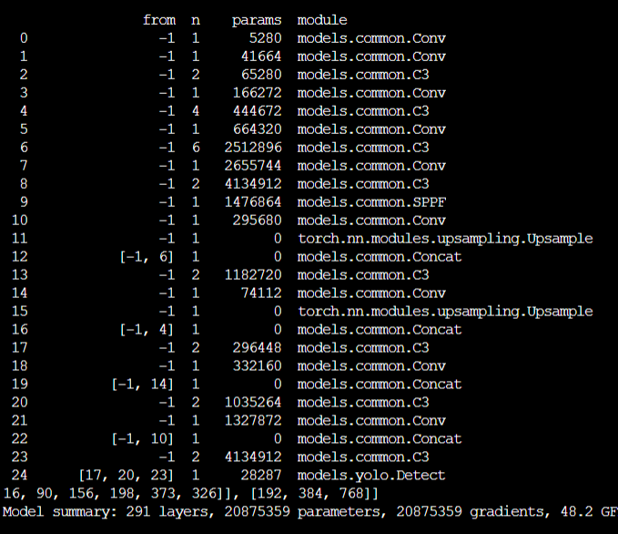
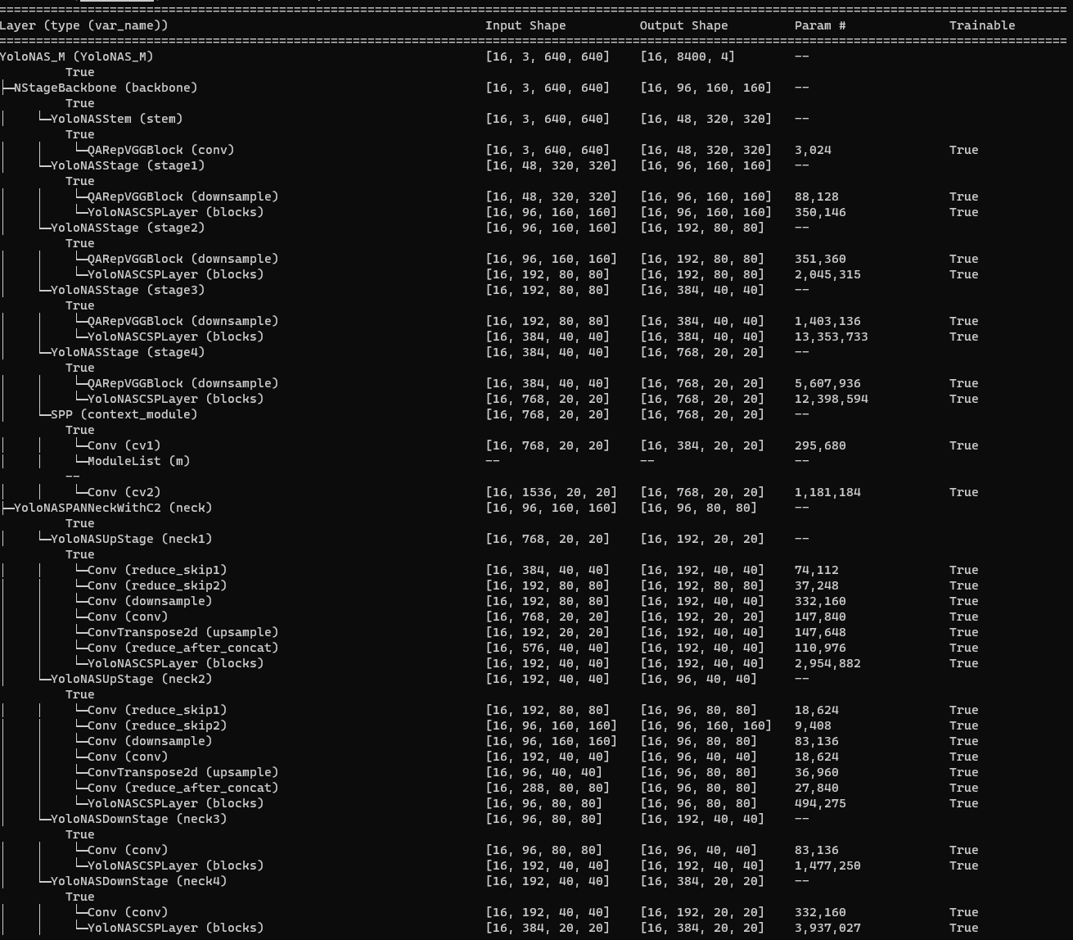
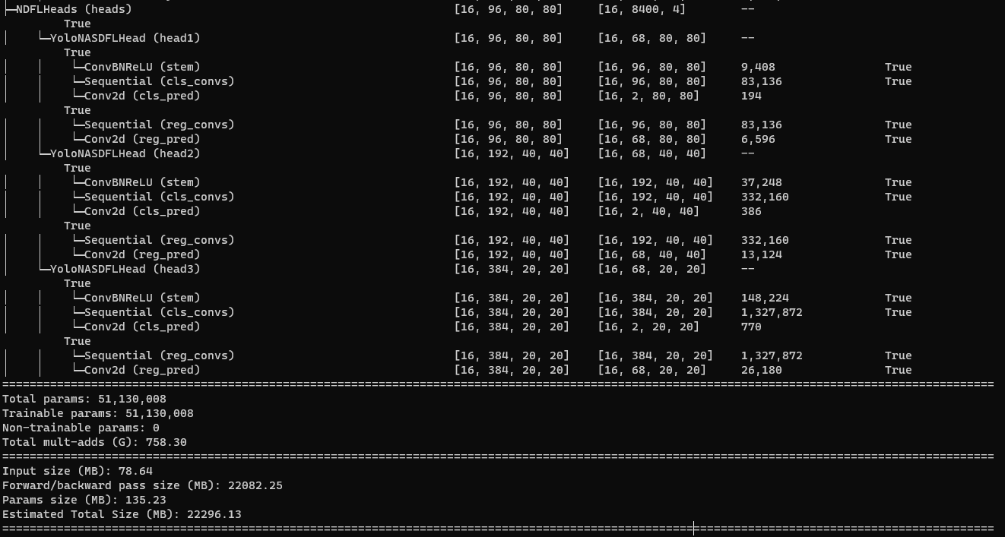
모델 개발의 차별성
세부일정
YOLO-NAS 특이점(YOLOv5와 차이점)
Yolov5 - M
YoloNAS - M
Parameters : 20,875,359 VS 51,130,008

Slide 16
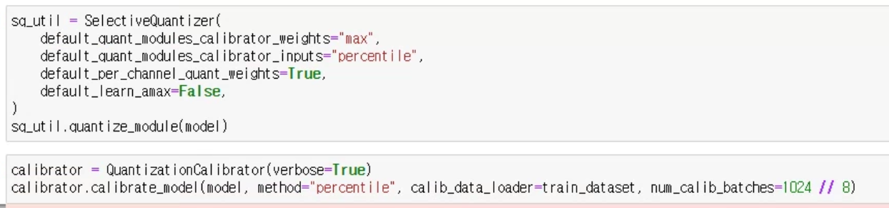
모델 개발의 차별성
세부일정
- YOLO-NAS Quantizer INT8(QAT) 학습 진행
QAT : Quantization-Aware Training
학습 진행과 동시에 양자화 적용에 대한 검증을 진행하면서 정확도 감소 폭 최소화 후 양자화
학습 진행이 느리며, 추가 양자화 검증 셋이 필요함
PTQ : Post-Training Quantization
완전히 학습이 끝난 후 양자화 적용
정확도 하락폭이 다소 있음

Slide 17
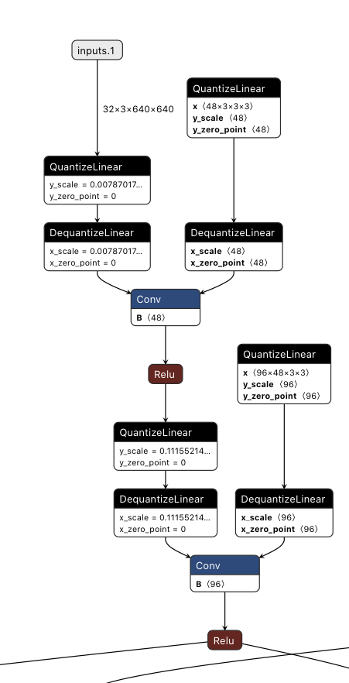
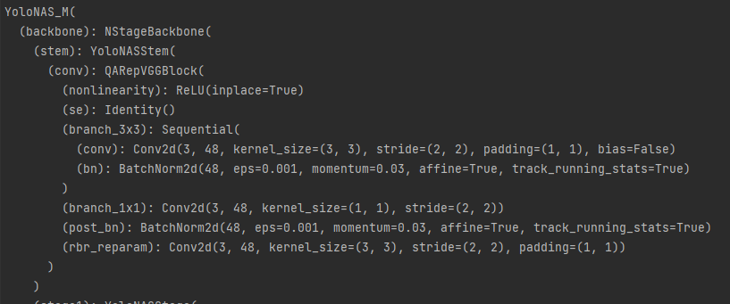
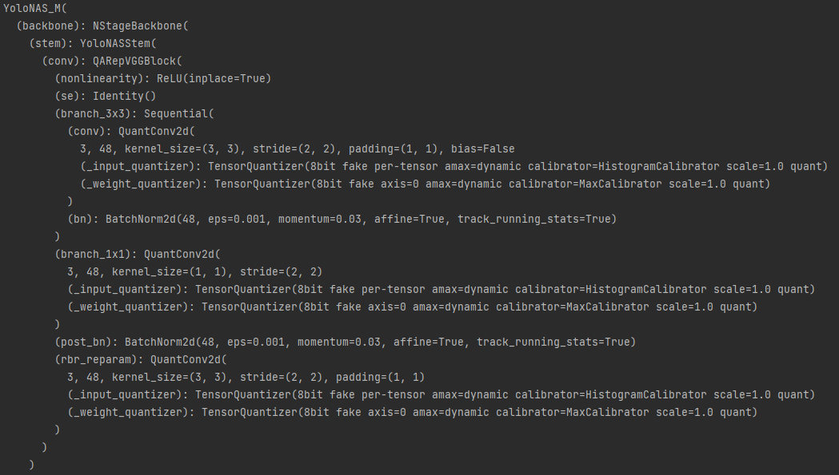
모델 개발의 차별성
세부일정
- YOLO-NAS Quantizer INT8(QAT) 학습 진행
Quantize에 따른 Layer 변화

Slide 18
모델 개발의 차별성
QAT 학습 과정
Data
Loader
Train
Validation
Calibration
데이터 로드
학습진행
Fake INT8
검증
INT8 교정
Test
Onnx
TensorRT
Inference
모델 테스트
모델 변환
INT8 모델 변환
모델 추론 사용

Slide 19
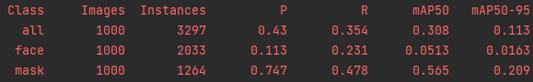
결과 및 토의
세부일정
검증 결과 - 1차
- 2차
최종 Helmet mAP50(82), 102s / Mask mAP50(29), 105s
Yolov5 기준으로 확인해본 결과 face 식별이 많이 낮음

Slide 20
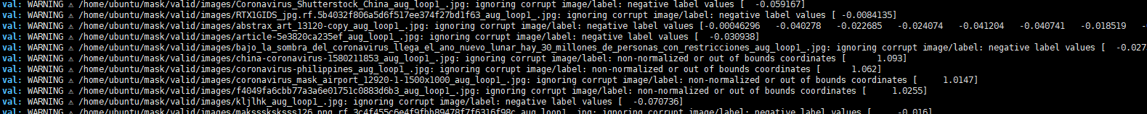
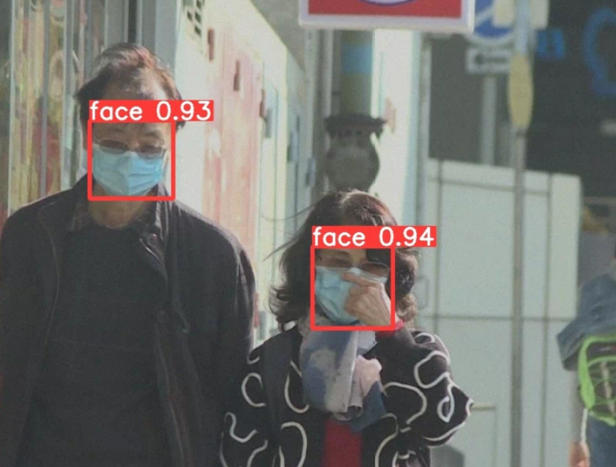
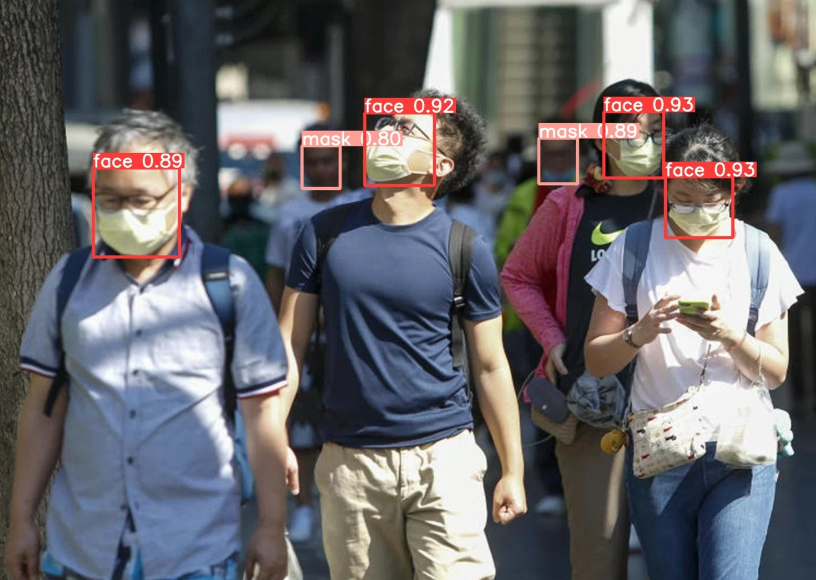
결과 및 토의
세부일정
오분류 사례 및 개선점
- 증량 작업시 좌표 값이 마이너스 또는 1초과 되는 현상이 있어 후 보정 작업 진행
- 마스크 데이터셋의 원천데이터 중 라벨이 반대로 되어 있는 경우가 있어 평가 결과가
제대로 나오지 않음

Slide 21
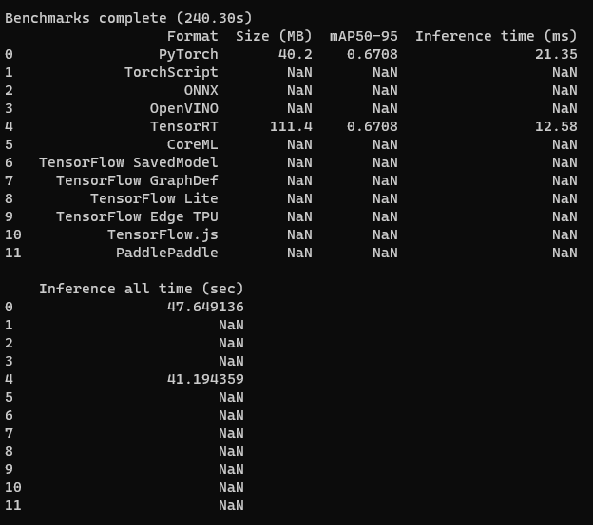



결과 및 토의
세부일정
모델 | 측정 결과(966장 Validation) | 비고
YoloNAS-FP32 | 91ms | 자체 구현 - 88(s)
YoloNAS-INT8 | X | 구현 실패
Yolov5-FP32 | 21ms | Benchmark.py – 47(s)
Yolov5-FP16 | 12ms | Benchmark.py – 41(s)
TensorRT-FP32 | 11ms | Trtexec Random
TensorRT-FP16 | 4.9ms | Trtexec Random
TensorRT-INT8 | 3.1ms | Trtexec Random

Slide 22

결과 및 토의
세부일정
토의 및 개선점 - YOLO-NAS의 버그로 인한 오픈소스 직접 수정 작업 진행
> super-gradients==3.1.2 의 mixed_precision 오류 조치를 위해 3.1.1로 다운그레이드
- YOLO-NAS INT8 Quantize 지원 오류로 인해 TensorRT 테스트 수행 불가
> 3.2.0 안정화 버전 이후 가능 예정
- YOLO-NAS의 빠른 추론속도를 기대하였으나, 기대에 미치지 못하는 속도
- AutoNAC의 적용 및 학습은 특정 하드웨어(DeciNets)를 필요, 사전 훈련된 모델 이용
- YOLO-NAS의 공개가 한달밖에 되지 않아, 버그가 많아 추후 안정화를 기대
- 안정화된 기존 YOLO의 좋은 성능을 재확인(오픈소스의 위대함)
- 마스크 데이터의 다양한 데이터셋 준비가 미흡하여 결과가 낮음

Slide 23
감사합니다

